Slide 1
Java 第6讲
Sakop

Slide 2
面向对象基础
对象（Object）
属性 姓名，年龄
动作 吃，说话
对象间的关系 （如人与人之间可以互为朋友，人拥有书，书拥有目录）
继承关系（如父与子，卡车与车）
Java对象
封装性
继承性
多态性

Slide 3
一个简单的例子
定义一个人，这个人有名字和年龄，他的行为有：
自我介绍
预测自己十年后的年龄
和另一个人打招呼
引入构造函数

Slide 4
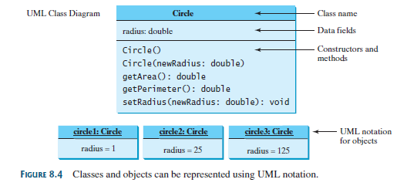

UML图

Slide 5
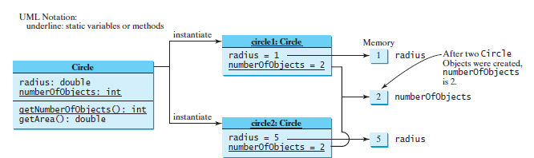
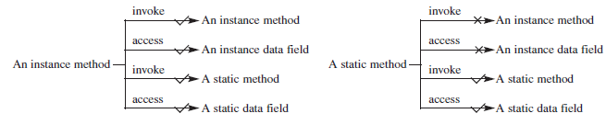
static
Static方法或变量是所有实例共享的一个变量，不依赖于实例本身，而实例变量或者方法依赖于一个具体变量。如半径，面积依赖于一个具体的圆，而圆的个数则不依赖于具体的圆，而依赖于圆这个大集合的整体。

Slide 6
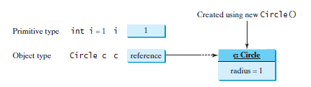
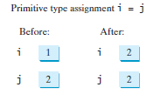
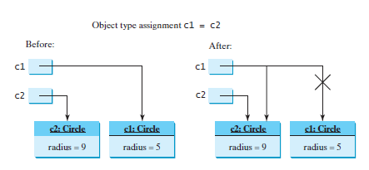
Java内存模型

Slide 7
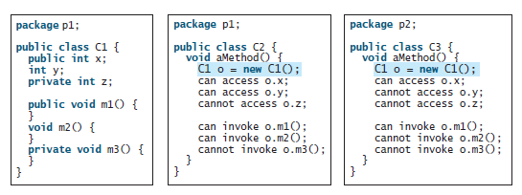
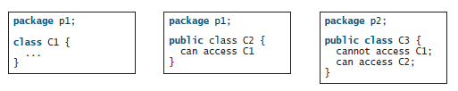
可见性控制符
有public，默认，protected, private

Slide 8
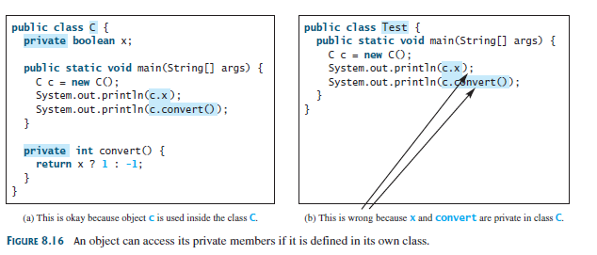
可见性控制符

Slide 9
Java继承（图形是最好的例子）
定义一个圆类，并定义半径属性，默认半径为1，但是允许用户指定半径，但不能为负数。定义一个计算面积的方法。定义一个比较两个圆大小的方法。
定义一个长方形，定义长和宽，默认都为10，允许用户修改，但不能为负数，定义一个计算面积的方法。定义一个比较两个长方形大小的方法
Ps:引入private关键字

Slide 10
抽象类
他们都有获得面积的方法 getArea
他们都有比较大小的方法 compareTo
他们都是图形 => 抽象成抽象类
可以把他们抽象成一个公共类型：图形，引入extends，abstract，protected关键字

Slide 11
Java重写
Object类
equals（引入instanceof关键字）
toString
getClass
hashCode

Slide 12
课后练习
定义宠物类(Pet)，
有昵称，性别等属性nickname（String），sex（String）:female,male
有喊叫（shout）方法 : print “haha”
定义一个主人master属性，属性的类型是前面说的Master类
并增加一个介绍自己主人名字与年龄的行为。IntroduceMaster(Person p)
定义小狗类
定义小狗的行为，如调用“吠”时，打印出字符串“bark”。shout()
定义小猫类
定义小猫的行为，如调用“喵”时，打印出字符串“meow”
Ps:注意使用extends，abstract，protected

